Slide 1
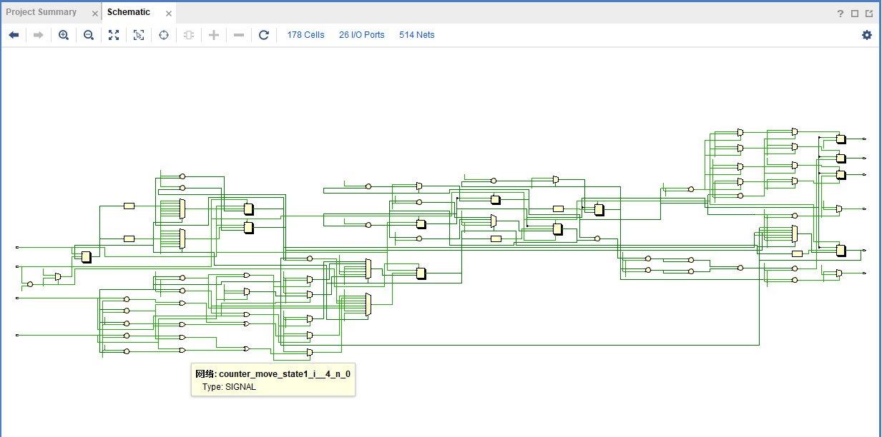
fpga專題vga+pingpong

Slide 2
架構圖
clk
vga
Vga move
Led move
O_led
i_swr
Hsync
Vsync
R g b
i_swl

Slide 3
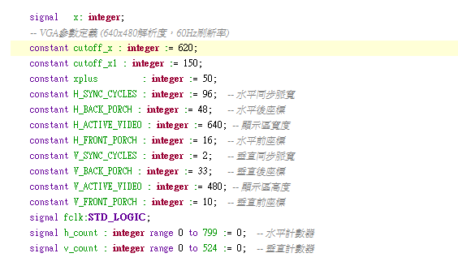
這裡我定義了之前使用的vga參數
以及這次會用到的線的參數，因為
我是直接用線來當作終點。

Slide 4
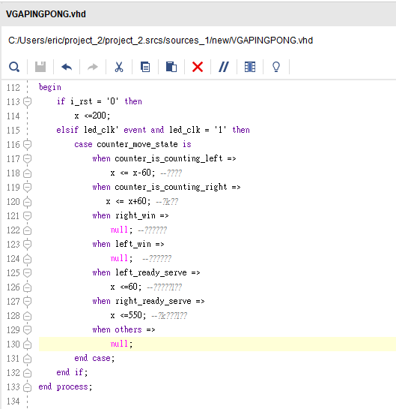
這段程式是寫vga的移動方式
每一格都會移動60像素，左邊
發球時會從60開始，右邊發球
從550

Slide 5
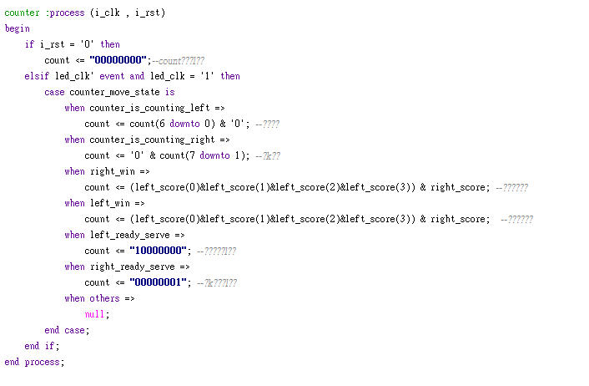
這段是在寫led的運作，右邊發球
及左邊發球

Slide 6
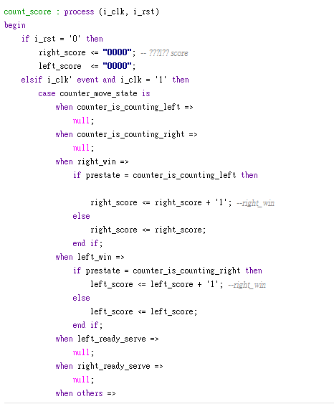
這裡寫的是led顯示分數的過程
以及分數的加法

Slide 7
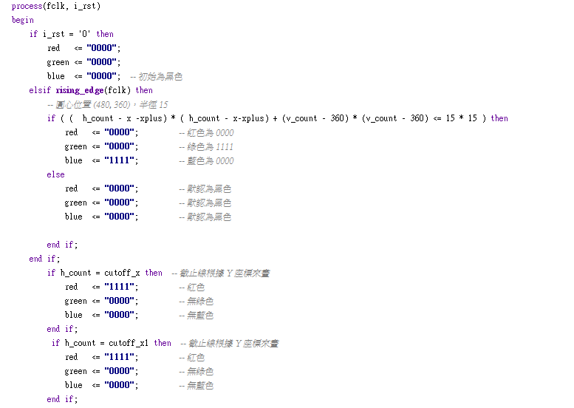
這個就是vga圖形顯示的圖形
的邏輯，有著左邊及右邊的
線，讓玩家知道要碰到終點了

